Slide 1
Współczynniki OAE i OEE
Belsk Duży, Lipiec 2025

Slide 2
OAE/OEE definicje
 |  | Wskaźnik TEEP (ang. Total Effective Equipment Performance) oznacza całkowitą wydajność sprzętu. TEEP określa jako stratę wszystko, co nie jest efektywną pracą.
 |  | Wskaźnik OAE (Overall Asset Effectiveness) czyli ogólna efektywność zasobów to wskaźnik wydajności mierzący efektywność wykorzystania zasobów w procesie produkcyjnym, podobny do całkowitej efektywności wyposażenia (OEE), ale o szerszym zakresie.
 |  | Wskaźnik OEE (Overall Equipment Effectiveness) czyli ogólna efektywność maszyn wykorzystywanych w produkcji. Jest to ogólno przyjęty standard mierzenia wydajności procesu produkcyjnego w przedsiębiorstwie.
OEE | OAE
Mierzy wydajność na podstawie dostępnego czasu pracy sprzętu. | Mierzy wydajność na podstawie maksymalnej wydajności sprzętu lub teoretycznej maksymalnej wydajności.
Jesteśmy w stanie określić planowany czas pracy sprzętu. | Nie jesteśmy w stanie określić planowanego czasu pracy sprzętu ani procesu, jest on obliczany na podstawie wydajności sprzętu lub procesu.
W planie poprawy OEE analizujemy straty na poziomie kontroli organizacyjnej wewnętrznej (nieplanowane). | W planie poprawy OAE analizujemy straty zarówno na poziomie kontroli organizacyjnej wewnętrznej jak i zewnętrznej (nieplanowane i planowane).
Metodę OEE wynalazł Seiichi Nakajima w 1960 roku. | OAE opracowano na podstawie parametrów OEE.
Notes:
Maszyny do automatycznego zasilania sa zamówione w Cravanzoli – montaże od 09.12
Maszyny zamłówione
Montaze w ptrzerwie swiatecznej
Dodatkowe pytanie o zakup form – testy nowego materiału form w paźdznierniku

Slide 3
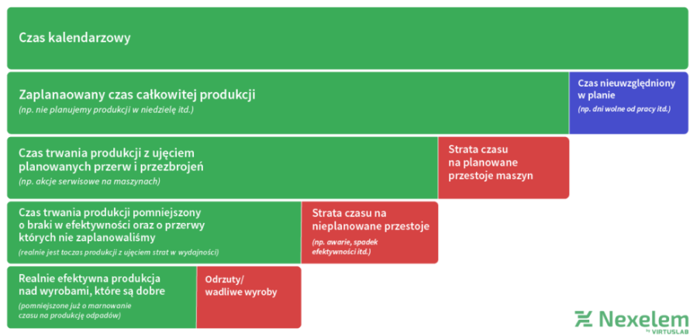
OAE/OEE definicje
OEE
OAE
TEEP

Slide 4
OAE w praktyce (na przykładzie linii RAFF)
OAE = (Całkowity realny czas efektywnej produkcji / Całkowity czas produkcji )*100
Współczynnik OAE to stosunek całkowitego realnego czasu efektywnej produkcji (przy pełnej wydajności i nad dobrym produktem) do całkowitego czasu produkcji z ujęciem planowanych i nieplanowanych przerw wyrażony w procentach.

Slide 5
OEE w praktyce (na przykładzie linii K. CARDS)
OEE = (Całkowity realny czas efektywnej produkcji / Całkowity czas produkcji )*100
Współczynnik OAE to stosunek całkowitego realnego czasu efektywnej produkcji (przy pełnej wydajności i nad dobrym produktem) do całkowitego czasu produkcji z ujęciem nieplanowanych przerw wyrażony w procentach.

Slide 6
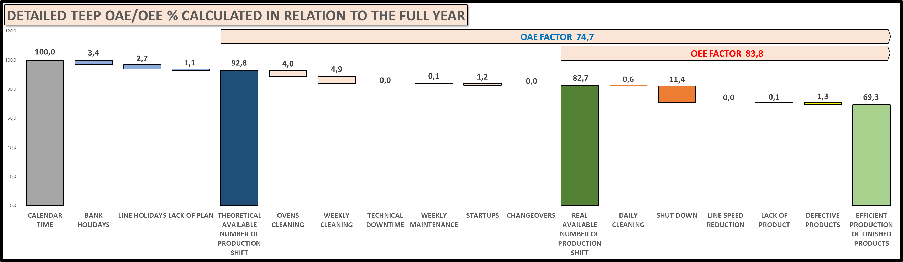
Współczynniki OAE/OEE na wykresie (linia RAFF)

Slide 7
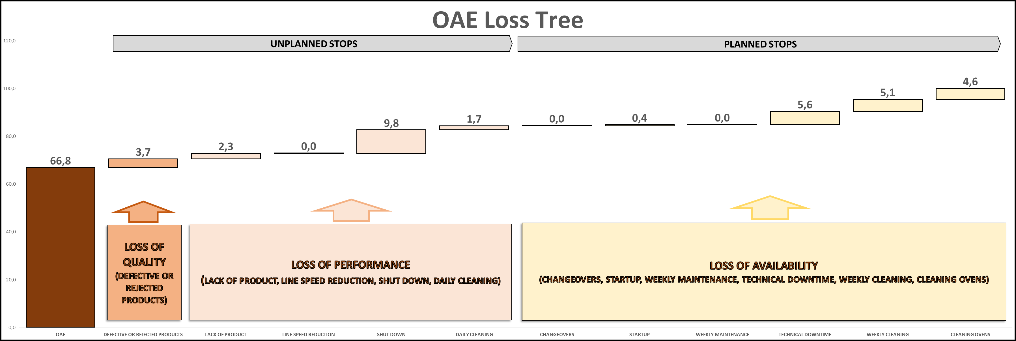
Współczynnik OAE na wykresie (linia K. CARDS)

Slide 8
Wyniki OAE i OEE 24/25 na PU1
Linia | OAE | OEE
Raffaello | 74,7 | 83,8
Kinder Cards | 66,8 | 79,2
Nutella B-ready | 63,7 | 78,1
Tavolette | 66,2 | 91,2
Rocherone (Buhler) | 52,4 | 74,8
Rocherone (Ceda) | 52,1 | 67,7

